Slide 1

Prehabilitáció. N.E.W. Koncepció (nutrition-exercise-worry management). Hogyan tegyük hatékonyabbá az ERAS-t?
Dr Fülöp András
Semmelweis Egyetem - I. sz. Sebészeti és Intervenciós Gasztroenterológiai Klinika

Slide 2


TARTALOM
Bevezetés
Prehabilitáció
  Alapok
  Fizikális állapot (edzettség) javítása
  Tápláltsági állapot javítása
  Preoperativ szorongás (mentálhigénia) csökkentése
  Irodalmi áttekintés
Saját eredmények
Összefoglalás

Slide 3
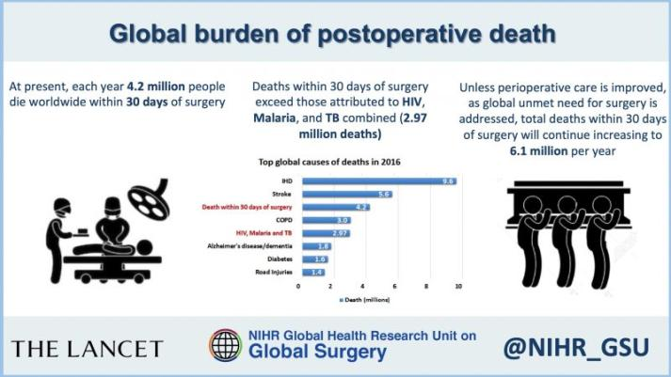
BEVEZETÉS
A major sebészeti beavatkozáson átesett betegek mortalitása eléri a 4-9%-ot, míg a morbiditása 25-50% között alakúl.
Azon betegeknél akiknél nem lép fel komplikáció, hozzávetőleg 40%-ban kell számolni a fizikális állapot, funkcionális kapacitás kisebb-nagyobb mértékű romlásával.
Schilling PL. et al: Prioritizing qual-ity improvement in general surgery. J Am Coll Surg2008;207:698—704.
Khuri SF. et al: Determinants of long-term survival after major surgery and the adverse effect of postoperative complications. Ann Surg 2005;242(3):326–41.

Slide 4
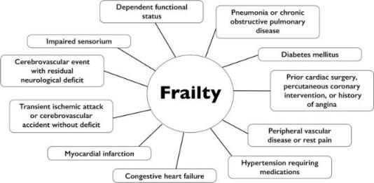
BEVEZETÉS
IDŐS / ELESETT BETEGEK (FRAILTY):
65 év felettiek aránya a következő években 105%-al növekszik
A sebészi beavatkozások több mint 30% a idős betegeken történik
GOSAFE - Geriatric Oncology Surgical Assessment and Functional rEcovery after Surgery: az idős betegek közel 1/3-a ASA III-IV, ECOG»2, Charlson Comorbidity Indey »7
Idős kórban a szervezet tartalékai kimerülnek, ami fokozott ”sérülékenységhez” és így a műtétből való elhúzódó felépüléshez vezethet.
Kamil .:The role of frailty and prehabilitation in surgery. Curr Opin Crit Care. 2019;25(6):717-722.
Panayi, A C et al. “Impact of frailty on outcomes in surgical patients: A systematic review and meta-analysis.” American journal of surger. 2019: 393-400.

Slide 5

BEVEZETÉS
http://erassociety.org/
Sebészi stressz / műtét
Funkcionális állapot
Idő
Hagyományos ellátás
Enhanced Recovery After Surgery (ERAS)
Kehlet H.: Multimodal approach to control postoperative pathophysiology and rehabilitation. Br J Anaesth. 1997;78(5):606-17.

Slide 6
BEVEZETÉS
Műtétes beteg életútja a diagnózistól a felépülésig
Diagnózis
Műtét
Emisszió
Kontroll 4. hét
Kontroll 8. hét
Funkció
0
6
10
t (nap)
A preoperativ fizikális /funkcionális állapot fontos prediktív faktor a postoperativ mortalitás és morbiditás szempontjából
A műtét előtti periódus a legalkalmasabb időszak a betegek fizikális/funkcionális állapotának javítására
ERAS
Rehabilitáció, adjuváns onkológiai kezelés
Hagyományos ellátás
ERAS
Carli F. et al: Phys Med Rehabil Clin N Am. 2017;28(1):49-64. - ALAPJÁN

Slide 7
BEVEZETÉS
KÉSZÍTSÜK FEL A BETEGET A MŰTÉTRE, AKÁR EGY FUTÓ FELKÉSZÜL A HASONLÓ MEGTERHELÉST JELENTŐ MARATHON FUTÁSRA!

Slide 8
BEVEZETÉS
Műtétes beteg életútja a diagnózistól a felépülésig
Diagnózis
Műtét
Emisszió
Kontroll 4. hét
Kontroll 8. hét
Funkció
0
6
10
t (nap)
ÚJ SZEMLÉLET
Várólista helyett „felkészülési” lista
ERAS
Rehabilitáció, adjuváns onkológiai kezelés
Prehabilitáció
Hagyományos ellátás
ERAS
Prehabilitáció
Carli F. et al: Phys Med Rehabil Clin N Am. 2017;28(1):49-64. - ALAPJÁN

Slide 9
TARTALOM
Bevezetés
Prehabilitáció
  Alapok
  Fizikális állapot (edzettség) javítása
  Tápláltsági állapot javítása
  Preoperativ szorongás (mentálhigénia) csökkentése
  Irodalmi áttekintés
Saját eredmények
Összefoglalás

Slide 10
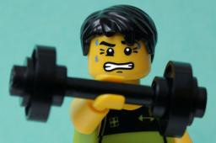
PREHABILITÁCIÓ
Kezdetben a PREhabilitáció koncepciója csak a betegek preoperativ fizikai státuszának javítására koncentrált.
Colorectalis resection átesett betegek esetén a fizikai PREhabilitáció érdemben nem csökkentette a postoperativ komplikációk arányát (RCT).
Prediktív tényezők az eredménytelenség hátterében:
Stressz
Szorongás
Katabolikus állapot
A fizikális állapot fejlesztés önmagában nem elégséges a postoperativ komplikációk csökkentésére. A PREhabilitációnak magába kell foglalnia a preoperativ táplálást és a megfelelő stressz/szorongás kezelést.
A PREhabilitáció tehát egy multidiszciplináris preoperatív program, amely célja a beteg fizikális-, tápláltsági és mentális állapotának javítása.
Le Roy B. et al: The concept of prehabilitation: What the surgeon needs to know? J Visc Surg. 2016;153(2):109-12.

Slide 11
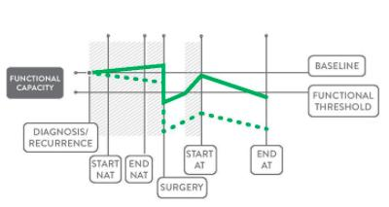
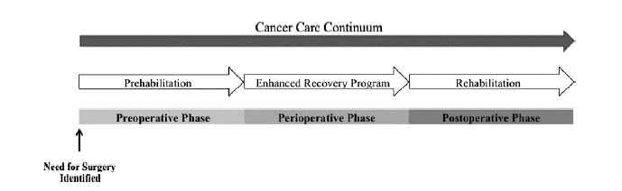
PREHABILITÁCIÓ
OPTIMÁLIS IDŐTARTAM – HATÉKONYSÁG VS BETEG EGYÜTTMŰKÖDÉSE:
2-4 hét elégtelen hatás
12 hét compliance csökken
ideális 6-8 hét
ONKOLÓGIAI KOCKÁZAT:
A diagnózis és a műtét dőpontjaközött eltelt idő (4-,8-,12 hét) nem befolyásolja a teljes, illetve az 5-éves túlélést
Biztonságos időablak a prehabilitáció számára
ÖNMAGÁBAN ELÉGTELEN:
Folytonos ellátás része, ami magába foglalja a PRE-, PERI (ERAS)- és POSToperativ időszakot
Carli F. et al. Phys Med Rehabil Clin N Am. 2017;28(1):49-64.
Santa Mina D et al. Front Oncol. 2021 (ahaed of print)

Slide 12
TARTALOM
Bevezetés
Prehabilitáció
  Alapok
  Fizikális állapot (edzettség) javítása
  Tápláltsági állapot javítása
  Preoperativ szorongás (mentálhigénia) csökkentése
  Irodalmi áttekintés
Saját eredmények
Összefoglalás

Slide 13
FIZIKAI ÁLLAPOT JAVÍTÁSA - TRÉNING
HAGYOMÁNYOS FELFOGÁS -> FIZIKAI KÍMÉLET A PREOPERATIV IDŐSZAKBAN
Ülő életmód, ágynyugalom jelentős mértékben csökkenti:
Nyers izomtömeget
Funkcionális kapacitást
Alsóvégtagi/légzőszervi izomerőt
Aerob kapacitást
Inzulin szenzitivitást
PREHABILITÁCÓ -> FIZIKAI AKTIVITÁS NÖVELÉS A PREOPERATIV IDŐSZAKBAN
Rendszeres testmozgás:
csökkenti az ischaemiás szívbetegség előfordulását
csökkenti a diabetes gyakoriságát
csökkenti a magasvérnyomás mértékét
csökkenti a stroke előfordulását
csökkenti a csonttörések gyakoriságát
javítja az aerob kapacitást
növeli az inzulin szenzitivitást
növeli az izomtömeg/test zsír arányt
A szervezet ellenállóképessége növekszik, mely következtében a sebészi beavatkozás jelentette stressz reakciónak jobban ellen áll, rövidítve ezzel a postoperativ felépülést.
Coker RH. et al: Bed rest promotes reductions in walking speed, functional parameters, and aerobic fitness in older, healthy adults. J Gerontol A Biol Sci Med Sci. 2015;70:91–96.

Slide 14
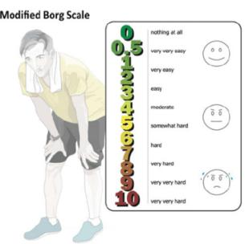


FIZIKAI ÁLLAPOT JAVÍTÁSA - TRÉNING
Előírt gyakorlatok:
Felügyelet/vezetés
Módszer
Intenzitás
Időtartam
Gyakoriság
Felügylet mellet (személyi edző, csoportos training) vs. otthoni egyéni edzés
Állóképességi gyakorlatok - (kardiovaszkuláris státusz, állóképesség javítás):
- séta, kocogás, futás (idősek)
- kerékpározás, úszás (musculoskeletalis betegségek, pl:arthritis)
Erőnléti, erőfejlesztő gyakorlatok - (izomtömeg növelő gyakorlatok):
- valamennyi izomcsoport amit a mindennapi éleben használunk (karok, váll, has, csípő, comb)
- megfelelő felszerelés és képzett edző (súlyzó, rugalmas kötelek)
Az intenzitást a beteg igénye szerint kell növelni. Ha hozzászokott a terheléshez az intenzitás tovább növelhető (Borg scale). A túl intenzív gyakorlatok csökkentik a beteg együttműködését
Időtartamot és gyakoriságot tekintve jelenleg nincs elfogadott ajánlás
American Cancer Society guidelines:
- legalább 150 perc mérsékelt vagy 75 perc erőtejes intenzitású (vagy ezek kombinációja) állóképeséig gyakorlatot hetente
- 2-3 alkalommal erőnléti edzés (főbb izomcsoportok).

Slide 15
FIZIKAI ÁLLAPOT JAVÍTÁSA - TRÉNING
Carli F. et al: Promoting a culture of prehabilitation for the surgical cancer patient. Acta Oncol. 2017 Feb;56(2):128-133.

Slide 16
TARTALOM
Bevezetés
Prehabilitáció
  Alapok
  Fizikális állapot (edzettség) javítása
  Tápláltsági állapot javítása
  Preoperativ szorongás (mentálhigénia) csökkentése
  Irodalmi áttekintés
Saját eredmények
Összefoglalás

Slide 17

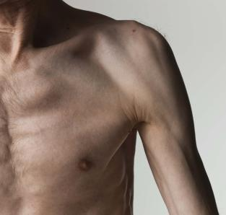
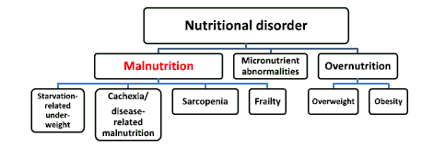
TÁPLÁLTSÁGI ÁLLAPOT JAVÍTÁSA
MALNUTRICIÓ: a tápláltsági állapot egyensúlyának bármely irányba történő felborulása
Consensus Statement of the Academy of Nutrition and Dietetics/American Society for Parenteral and Enteral Nutrition: Characterisitcs Recomended for the Identification and Documentation of Adult Malnutrition (Undernutrition), Jane V. White et al. 2012
T. Cederholm et. al., Diagnostic criteria for malnutrition – An ESPEN Consensus Statement, 2015

Slide 18
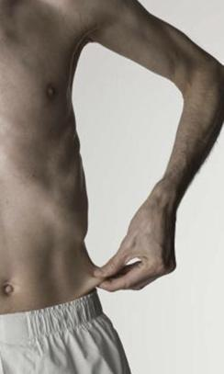
TÁPLÁLTSÁGI ÁLLAPOT JAVÍTÁSA
Sebészeti betegek és a malnutrició:
„…50% of general surgical patients have some features of protein-energy malnutrition” (Bistrian JAMA 1974)
„…26% of surgical patients are hypoalbumenic” (Hill Lancet 1981)
A malnutríció következményei a sebészeti kórállapotokban:
Elsődleges Másodlagos
- Gyakoribb fertőzés - Magasabb morbiditás
- Elhúzódó sebgyógyulás - Hosszabb kezelési idő
Gyakoribb varratelégtelenség - Magasabb mortalitás
Csökkent bélmotilitás - Megnövekvő költség
…malnutrition cost the small-town hospital an additional 19.4% and the large hospital an additional 37.6%.” (P Smith 8th Ross Roundtable, NCMI Chicago 1991)

Slide 19

TÁPLÁLTSÁGI ÁLLAPOT JAVÍTÁSA
A perioperative táplálásra vonatkozóan egyértelmű ajánlások állnak rendelkezésre, így a PREhabilitációnak e ajánlásokat kell követnie.
MALNUTRICIÓ – ESPEN DEFINICIÓ:
BMI «18.5kg/m²
kombináció:
  Testtömeg vesztés »10% vagy »5% az utolsó 3 hónapban
  ÉS csökkent BMI vagy alacsony “fat free mass index” (FFMI)
csökkent BMI: «20kg/m² 70 év alatti beteg esetén
«22kg/m² 70 év feletti betegek esetén
alacsony FFMI: «15kg/m² nők esetén
«17kg/m² férfiak esetén
Kiket tápkláljunk:
  Testtömeg vesztés » 10-15% az utolsó 6 hónapban
  BMI «18.5kg/m²
  Subjective global assessment (SGA) Grade C or Nutrition Risk Screening (NRS) »5
  Serum albumin «30g/l
  sarcopenia és/vagy myosteatosis
Correia MITD. et al: The impact of malnutrition on morbidity, mortality, length of hospital stay and costs evaluated through a multivariate model analysis. Clin Nutr 2003;22(3):235—9.

Slide 20
TÁPLÁLTSÁGI ÁLLAPOT JAVÍTÁSA
CÉL A ZSÍRMENTES TESTTÖMEG NÖVELÉSE/FENNTARTÁSA
Azok a betegek akiknek magasabb a preoperativ zsírmentes testtömegük -> jobban tolerálják a sebészi stresszt (kevesebb szövődmény)
A sebészeti kórképekben a fehérje felhasználás megnövekszik:
daganat
akut fázis fehérjék
immun fehérjék
sebgyógyulás
tályog
A zsírmentes testtömeg növeléshez (fenntartásához) exogen aminosav bevitel szükséges, hogy a fehérje szintézis meghaladja a lebontást.
Sebészeti (daganatos) betegek optimális fehérje igénye vitatott:
-> legalább 1,2-2g / kg / nap
Pichard C. et al: Nutritional assessment: lean body mass depletion at hospital admission is associated with an increased length of stay. Am J Clin Nutr 2004;79(4):613–8.

Slide 21

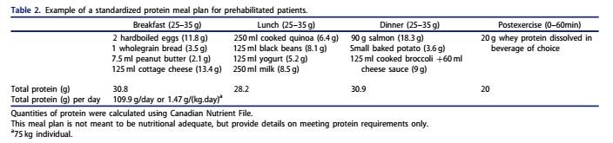
TÁPLÁLTSÁGI ÁLLAPOT JAVÍTÁSA
Fehérje bevitel önmagában elégtelen - > megfelelő izomtömeg növeléshez EDZÉS szükséges
Erőnléti edzést követő 24 órában a fehérje bevitel jelentős mértékben fokozza myofibrillaris fehérjék szintézisét
„anabolikus ablak” - > izom fehérje szintézis (MPS) a legérzékenyebb az aminoacidémiára
egészséges önkéntesekben 20g fehérje bevitel edzés után
kellőképen simulálja az izom fehérje szintézist
Carli F. et al: Promoting a culture of prehabilitation for the surgical cancer patient. Acta Oncol. 2017 Feb;56(2):128-133.

Slide 22
TARTALOM
Bevezetés
Prehabilitáció
  Alapok
  Fizikális állapot (edzettség) javítása
  Tápláltsági állapot javítása
  Preoperativ szorongás (mentálhigénia) csökkentése
  Irodalmi áttekintés
Saját eredmények
Összefoglalás

Slide 23
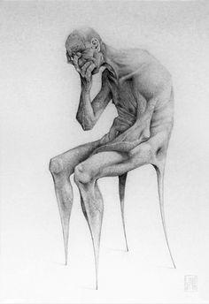
PREOPERATIV SZORONGÁS CSÖKKENTÉSE
Mentális állapot (szorongás, depresszió) befolyásolja a postoperativ kimenetelt:
csökken a complience
csökken az immunválasz
lassabb a sebgyógyulás
jelentősebb a postoperativ fájdalom
elhúzódóbb a felépülés
hosszabb a kórházi tartózkodás
Sebészi/daganatos betegnél a depresszió szorongás aránya magas:
100 beteg (colorectalis daganat) – 42% jelentős szorongás
– 32% depresszió
Pszichés vezetést is magába foglaló PREhabilitáció:
csökkenti a műtét elötti szorongás mértékét
csökkenti a depresszió (hospital anxiety depression scale) súlyosságát
növeli a fizikai-és táplálási PREhabilitáció eredményességét
Munafò MR. et al: Anxiety and surgical recovery. Reinterpreting the literature. J Psychosom Res 2001;51(4): 589—96.
Gouin J-P. et al: The impact of psychological stress on wound healing: methods and mechanisms. Immunol Allergy Clin North Am 2011;31(1):81—93.
Walburn J. et al: Psychological stress and wound healing in humans: a systematic review and meta-analysis. J Psychosom Res 2009;67(3):253—71.

Slide 24
TARTALOM
Bevezetés
Prehabilitáció
  Alapok
  Fizikális állapot (edzettség) javítása
  Tápláltsági állapot javítása
  Preoperativ szorongás (mentálhigénia) csökkentése
  Irodalmi áttekintés
Saját eredmények
Összefoglalás

Slide 25
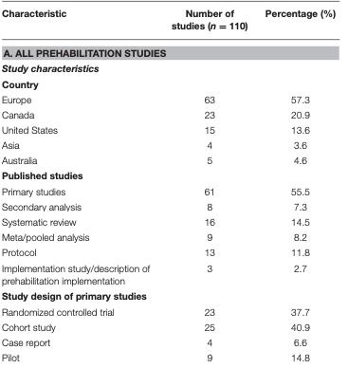
IRODALMI ADATOK
Prehabilitáció egy relatív új koncepció (10 év)
Csupán néhány észak-amerikai és nyugat-európai centrum
Kevés evidencia
Gillis C.: Current Landscape of Nutrition Within Prehabilitation Oncology Research: A Scoping Review. Front Nutr. 2021 9;8:644723.

Slide 26
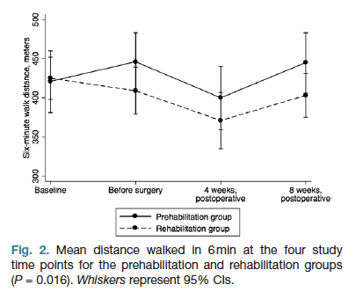
IRODALMI ADATOK
Colorecalis daganatos betegek (PubMed: « 50 közlemény 2011-):
Chen BP. et al. Support Care Cancer. 2017;25(1):33-40.
57 beteg Prehabilitáció vs. 59 beteg kontroll
Li C. et al. Surg Endosc. 2013 Apr;27(4):1072-82.
42 beteg Prehabilitáció vs 47 beteg kontroll
Minnella EM. et al. Acta Oncol. 2017;56(2):295-300.
113 beteg Prehabilitáció vs 65 beteg kontroll/rehabilitáció
Gillis C. et al. Anesthesiology 2014;121:937-47.
38 beteg prehabilitáció vs 39 beteg rehabiltáció
West MA. et al. Acta Oncol. 2019;6:1-8.
26 beteg Prehabilitáció vs. 9 beteg kontroll
aktivitási szint (CHAMPS) növekszik
életminőség (SF-36) növekszik
funkcionális státusz (6MWD - járástávolság) javul
gyorsabb a funkcionális állapot műtét utáni felépülése - korábban elkezdhető adjuváns terápia
Neoadjuváns chemoradiotherapiára adott tumor regresszió növekszik
MORTALITÁS/MORBIDITÁS/LOS NEM VÁLTOZIK

Slide 27
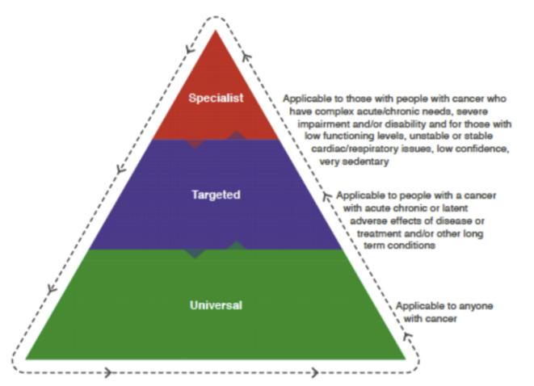
IRODALMI ADATOK
Moore J.: Implementing a system-wide cancer prehabilitation programme: The journey of Greater Manchester's 'Prehab4cancer'. Eur J Surg Oncol. 2021 Mar;47(3 Pt A):524-532.

Slide 28
IRODALMI ADATOK
Ideális beteg csoport keresés - “IDŐSEK (»60év)”
Bruns ER et al.:The effects of physical prehabilitation in elderly patients undergoing colorectal surgery: a systematic review. Colorectal Dis. 2016;18(8):267-77.
Looijaard SM et al.:Physical and Nutritional Prehabilitation in Older Patients With Colorectal Carcinoma: A Systematic Review. J Geriatr Phys Ther. 2017 Mar 1.[Epub ahead of print]
  Fizikai státusz javul
  MORBIDITÁS/MORTALITÁS/LOS NEM VÁLTOZIK
Ideális beteg csoport keresés - “SÉRÜLÉKENYEK”
van Rooijen S et al.: Preoperative modifiable risk factors in colorectal surgery: an observational cohort study identifying the possible value of rehabilitation. Acta Oncol. 2017;56(2):329-334.
  dohányzás/alkohol fogyasztás/neoadjuvansterápia/idős kór/férfi nem/ASA III
Wong SG etal.: Evaluation of a physiatrist-directed prehabilitation intervention in frail patients with colorectal cancer: a randomised pilot study protocol. BMJ Open. 2017;7(6):e015565. doi:10.1136/bmjopen-2016-015565.
Berkel AEM et al.: The effects of prehabilitation versus usual care to reduce postoperative complications in high-risk patients with colorectal cancer or dysplasia scheduled for elective colorectal resection: study protocol of a randomized controlled trial. BMC Gastroenterol. 2018;18(1):29.

Slide 29
IRODALMI ADATOK
Nakajima H et al.: Clinical Benefit of Preoperative Exercise and Nutritional Therapy for Patients Undergoing Hepato-Pancreato-Biliary Surgeries for Malignancy. Ann Surg Oncol. 2019;26(1):264-272.
Dunne DF et al.: Randomized clinical trial of prehabilitation before planned liver resection. Br J Surg. 2016;103(5):504-12.
Dewberry LC et al.:Pilot Prehabilitation Program for Patients With Esophageal Cancer During Neoadjuvant Therapy and Surgery. J Surg Res. 2019;235:66-72.
Moran J et al.:The ability of prehabilitation to influence postoperative outcome after intra-abdominal operation: A systematic review and meta-analysis. Surgery. 2016;160(5):1189-1201.
Az alkalmazott módszerek kvalitása alacsony.
Prehabilitáció alkalmas módszer lehet a postoperativ komplikációk csökkentésére, DE további “high-quality” tanulmányok szükségesek a módszer validálásához.

Slide 30

IRODALMI ADATOK
JELENLEG FUTÓ, NAGY ESETSZÁMÚ, MULTICENTRIKUS VIZSGÁLATOK:
The Wessex Fit-4-Cancer Surgery Trial (WesFit)
Multimodal prehabilitation in colorectal cancer patients to improve functional capacity and reduce postoperative complications: the first international randomized controlled trial for multimodal prehabilitation
A trial looking at exercise to help recovery after bowel cancer surgery (PREPARE ABC)

Slide 31
TARTALOM
Bevezetés
Prehabilitáció
  Alapok
  Fizikális állapot (edzettség) javítása
  Tápláltsági állapot javítása
  Preoperativ szorongás (mentálhigénia) csökkentése
  Irodalmi áttekintés
Saját eredmények
Összefoglalás

Slide 32
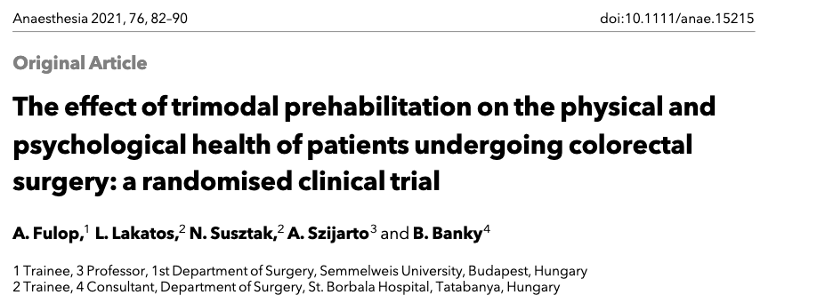
EREDMÉNYEK

Slide 33
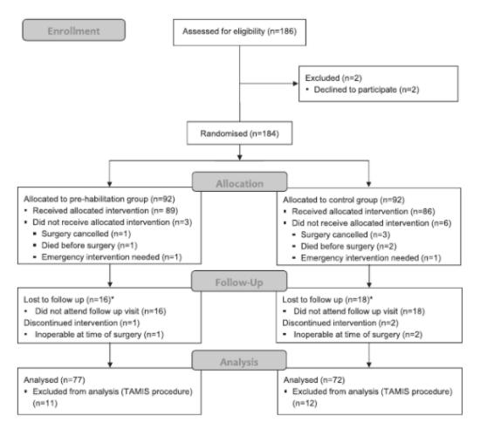
KÍSÉRLETI ELRENDEZÉS
Etikai engedélyszám:
48931-9/2018/EKU
Notes:
Adataink kiértékelésébe nem vettük be azokat a betegeket, amelyek esetén….

Slide 34
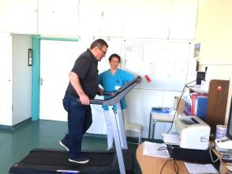
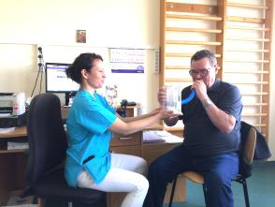



PREHABILITÁCIÓS PROTOKOLL
Fizikai aktivitás növelése
Napi séta, hetente emelkedő szinttel
Oktatás
Légzési tréning - spirométer
Oktatás
Mérés:
Visszajelzés (CRF) a napi sétáról
Mérve: diagnóziskor, preoperatívan hetente, operáció előtt, posztoperatív 4. hét, posztoperatív 8. hét
Mérés:
Légzési tréner oktatás, mérés
Légzési funkció (FVC) mérve: diagnóziskor, preoperatívan hetente, operáció előtt, posztoperatív 4. hét, posztoperatív 8. hét
Tápláltsági állapot javítása
Pszichés támogatás – életvitelbeli tanácsadás
Tápszer
Immunonutriens
Tanácsadás
Tanácsadás
Rizikóbecslés
ERAS konzultáció
Stoma oktatás
Emissziós terv
Csoportos relaxációs terápia
Alkohol- és dohányzástilalom
Visszajelzés a fejlődésről
4 HÉT
Mérés:
MUST
BMI
Testzsírszázalék
Mérés:
HADS
Compliance
SF-36

Slide 35
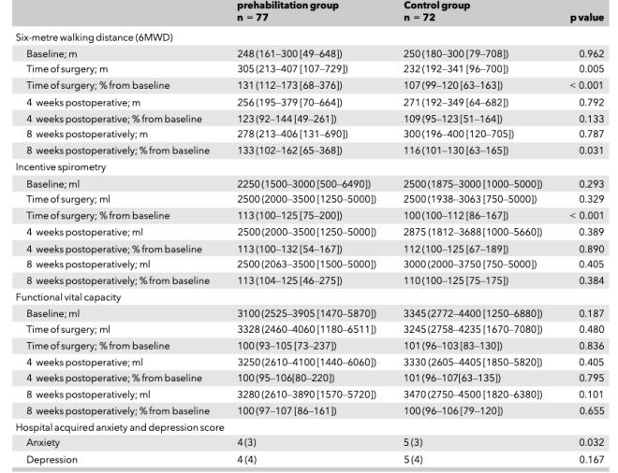
EREDMÉNYEK

Slide 36
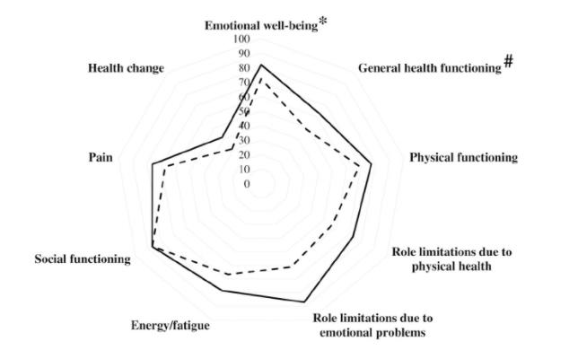
EREDMÉNYEK

Slide 37
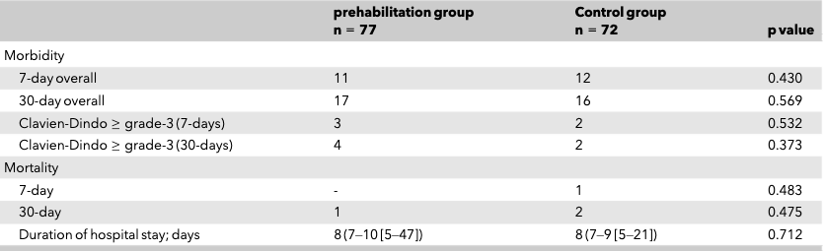
EREDMÉNYEK

Slide 38
ÖSSZEFOGLALÁS
A program hatékonysága a legalább
4 hétig tartó prehabilitációs program teljesítése esetén figyelhető meg.
A prehabilitáció hatására funkcionális állapotjavulás egyértelműen megfigyelhető a betegek körében.
A mortalitásban és a morbiditásban még nem mutatható ki szignifikáns különbség.
A prehabilitáció, mint új irányelv, Magyarországon is megvalósítható, és a jelenleg elérhető irodalmi adatoknak megfelelően produkálja eredményességét.

Slide 39
TARTALOM
Bevezetés
Prehabilitáció
  Alapok
  Fizikális állapot (edzettség) javítása
  Tápláltsági állapot javítása
  Preoperativ szorongás (mentálhigénia) csökkentése
  Irodalmi áttekintés
Saját eredmények
Összefoglalás

Slide 40
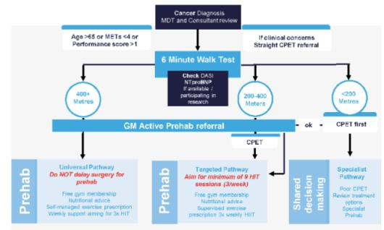
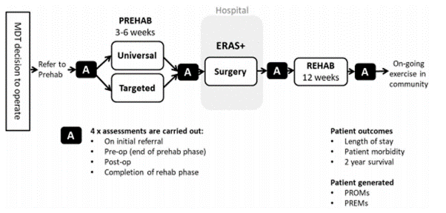
ÖSSZEFOGLALÁS
Prehabilitácó:
1.) Műtéti indikáció felállítás
2.) ÁLLAPOTFELMÉRÉS
a.) kielégítő állapot -> ERAS
b.) csökkent funkcionális tartalék -> általános PREHABILITÁCIÓ+ERAS
c.) jelentősen csökkent funkcionális állapot -> célzott PREHABILITÁCIÓ+ERAS

Slide 41
ÖSSZEFOGLALÁS
Major sebészeti beavatkozások után a betegek fizikai aktivitása (kapacitása) nem vagy lassan áll helyre – nagyobb valószínűséggel alakul ki szövődmény, romlik az életminőség.
✻✻✻
Prehabilitáció célja a beteg perioperativ funkcionális kapacitásának növelése és így a szövődmények csökkentése, a műtét utáni felépülés elősegítése.
✻✻✻
A kezelés multimodális, amely magába foglalja a beteg fizikális-, tápláltsági-, mentális állapotának javítását, ideálisan a műtétet megelőző 4-8 hétben.
✻✻✻
Hasi sebészeti kórképek esetén a prehabilitáió szerepe ma még vitatott.
✻✻✻
A legtöbb adat colorectalis daganatok sebészi ellátásával kapcsolatban áll rendelkezésre.
✻✻✻
A legtöbb tanulmány prehabilitációt követően nem igazolt javulást a postoperativ mortalitás és morbiditás tekintetében.
✻✻✻
Ugyanakkor a betegek preoperativ funkcionális állapota szignifikánsan javult, a betegek terhelhetősége gyorsabban és jelentősebb mértékben épült fel prehabilitációt követően – további onkológiai kezelés!
✻✻✻
Kevés és „low-quality” tanulmány áll rendelkezésre.
✻✻✻
További vizsgálatok szükségesek prehabilitáció szerepének és optimális kivitelezésének vizsgálatára hasi sebészeti kórkpekben.

Slide 42

Köszönöm a figyelmet!

